Slide 1

Workshop congres
Tijd voor Verbinding
29 september 2022
Notes:
mooi

Slide 2

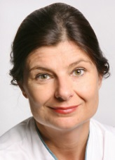

Even voorstellen
Dominique de Lange
Klinisch geriater
Amphia ziekenhuis
Harry Sonnenschein
Programma manager TMZ
LCH Development BV
Notes:
Samen
Dominique Klinisch Geriater

Slide 3
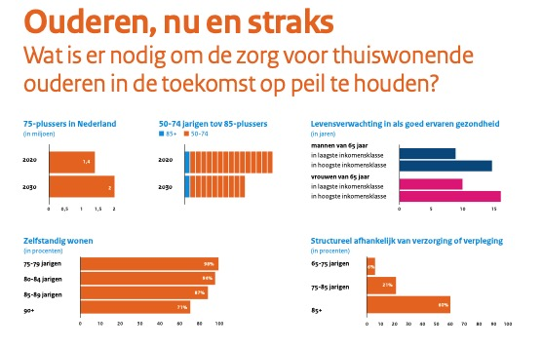
Waarom Transmurale zorg samen in de regio?
3 Adviezen:
Ga (ver)bouwen
Ga digitaal!
Werk samen!
3
Notes:
Dominique

Slide 4
Wat staat ons te wachten?
Bron: Hoofdrapport Vergrijzing vraagt om creativiteit (dec. 2018)
Notes:
Dominque

Slide 5
Gezamenlijke ambitie
“Het realiseren van de juiste zorg op de juiste plek, middels het optimaliseren van ketenzorg voor kwetsbare ouderen in de regio Breda”
“Betrokken zorgaanbieders en professionals werken vanuit eenzelfde visie en spreken eenzelfde taal, met behoud van ieders specifieke expertise.”
Notes:
Dominique

Slide 6




Gemeenten
(sociaal domein)
Huisartsenzorg
VVT
ZH
Gemeente | N inwoners
Breda | 184.000
Alphen-Chaam | 10.000
Altena | 55.500
Baarle-Nassau | 20.000
Dongen | 26.000
Drimmelen | 27.000
Etten-Leur | 43.500
Geertruidenberg | 21.500
Gilze-Rijen | 26.000
Moerdijk | 37.000
Oosterhout | 55.500
Rucphen | 22.500
Zundert | 22.000
MSR
550.500 inwoners
13 gemeenten
109
Ha praktijken
70 woonzorgcentra
90 wijkteams
9 GRZ locaties
Notes:
Harry
Geeft mooi complexiteit aan

Slide 7
Integrator
“iemand die ervoor zorgt dat alle zorgaanbieders en andere relevante organisaties uit het netwerk samenwerken om te komen tot een integrale keten voor (kwetsbare) ouderen in de regio”
Notes:
Harry

Slide 8
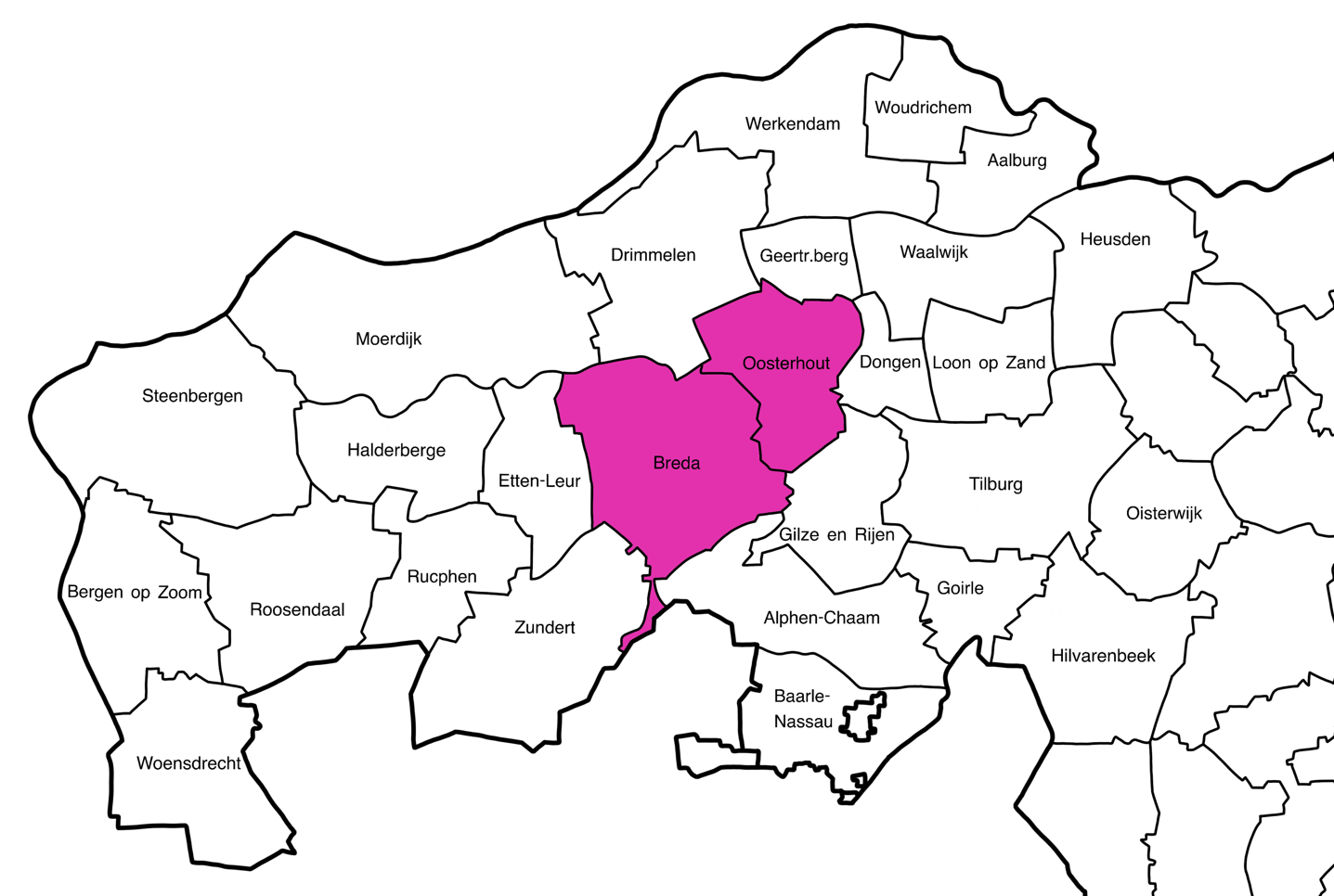
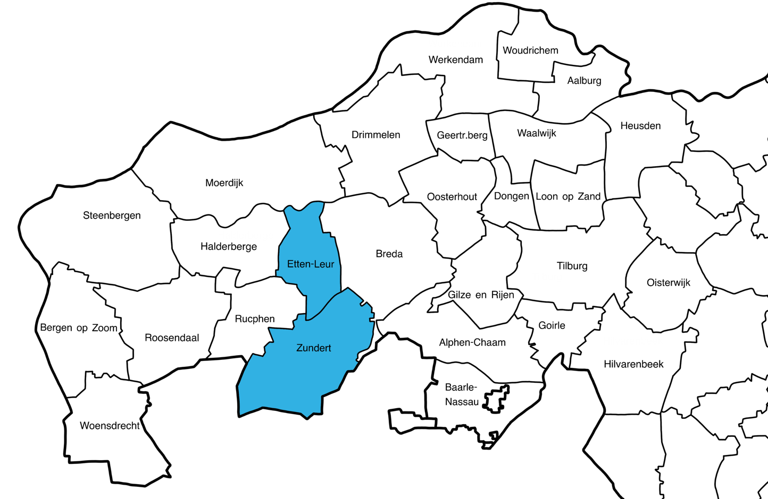
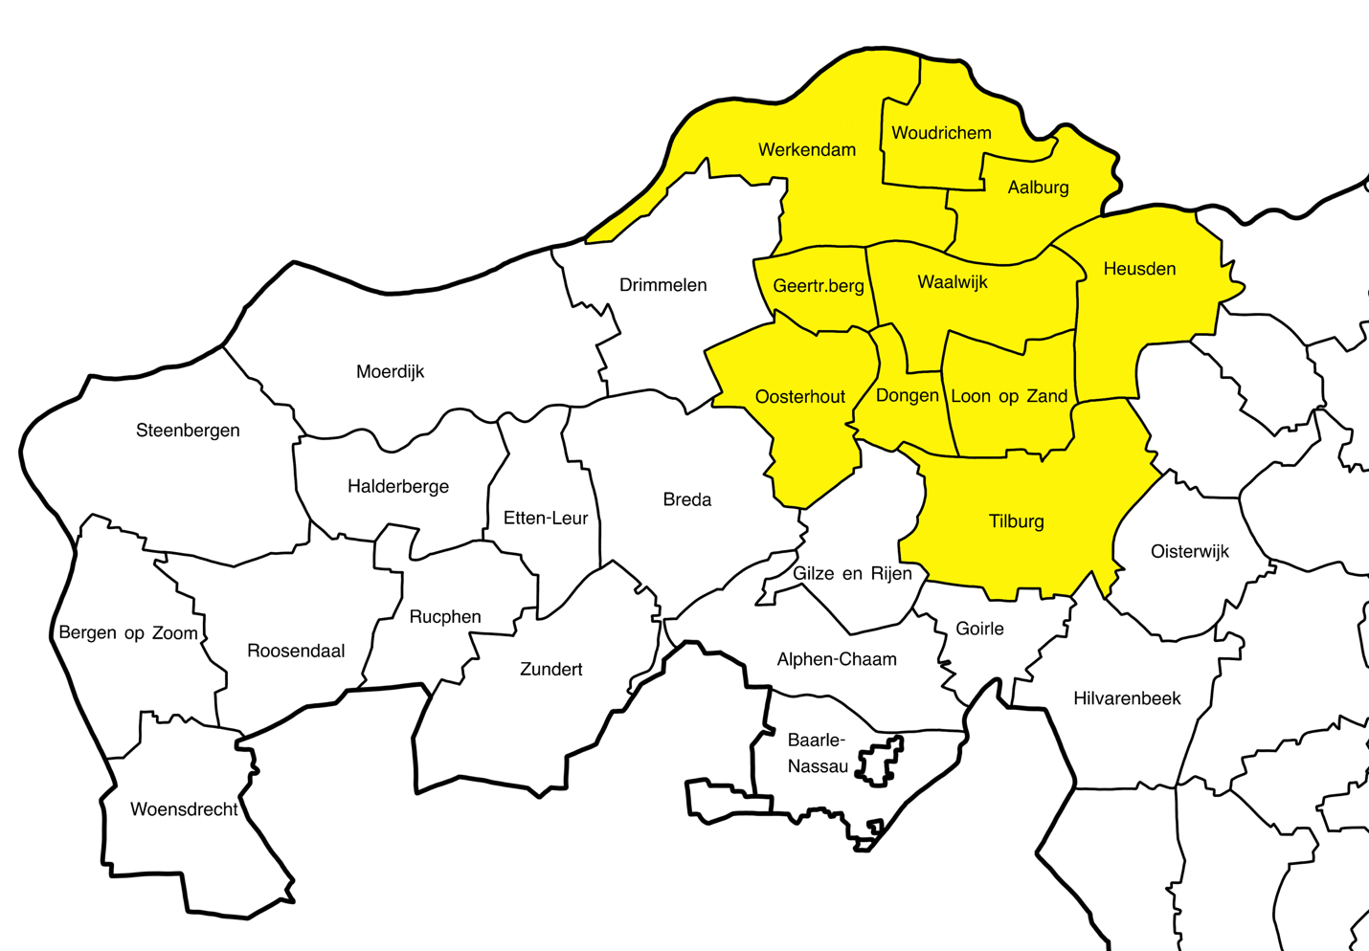
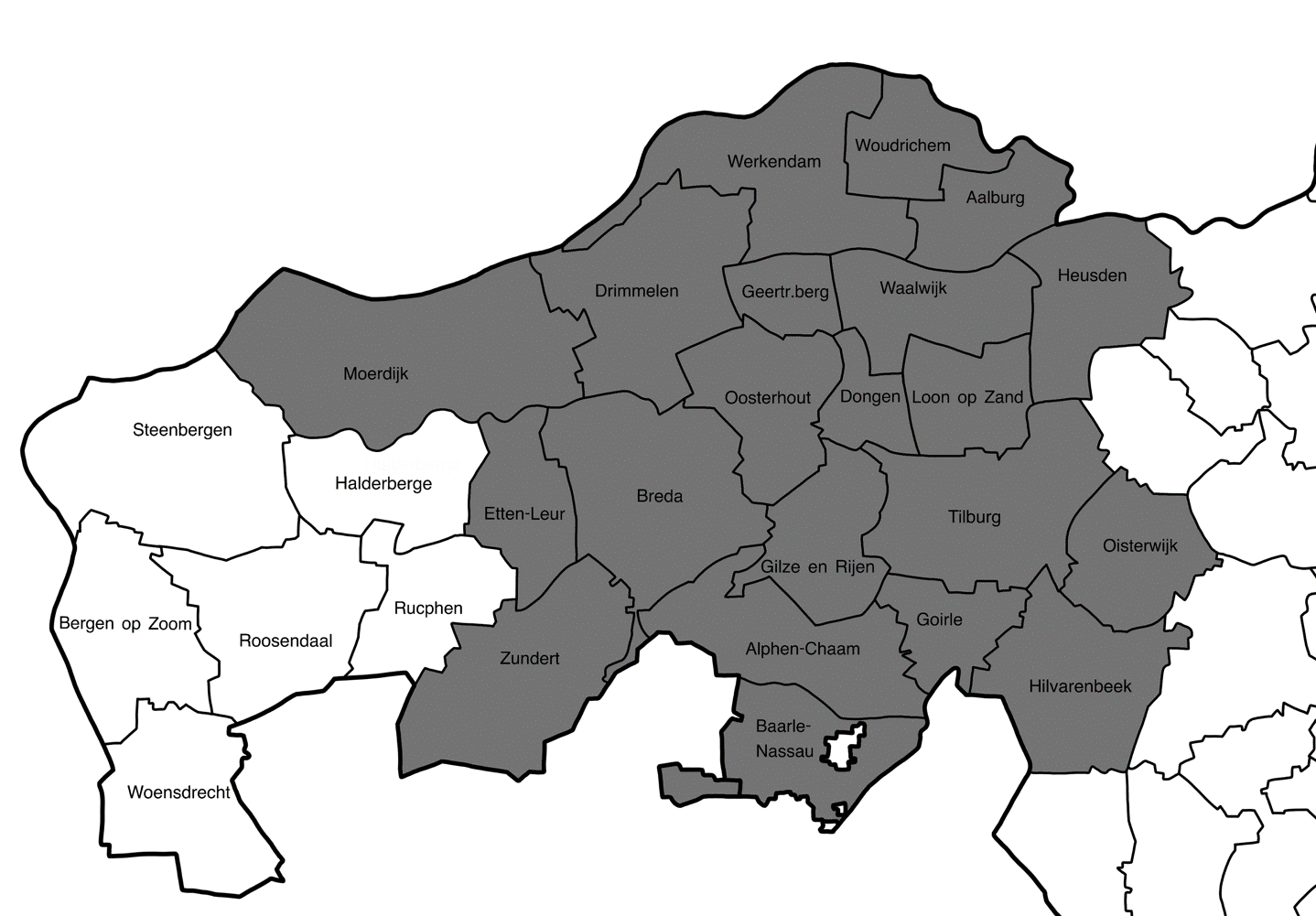
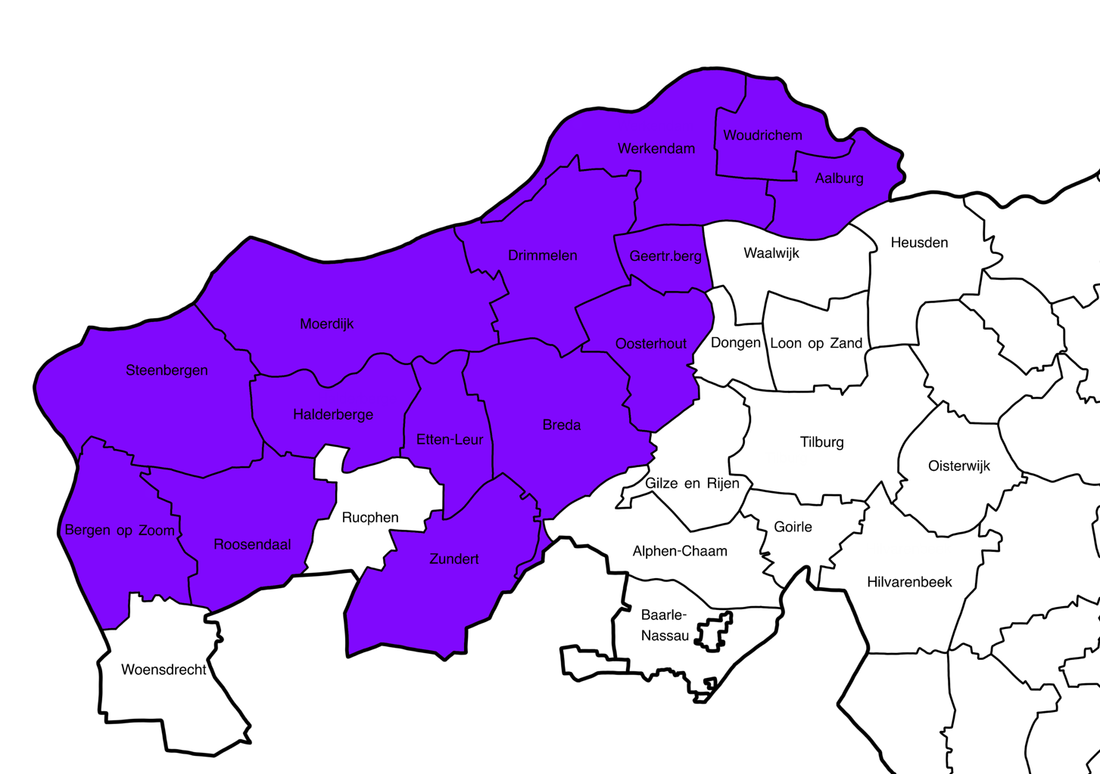
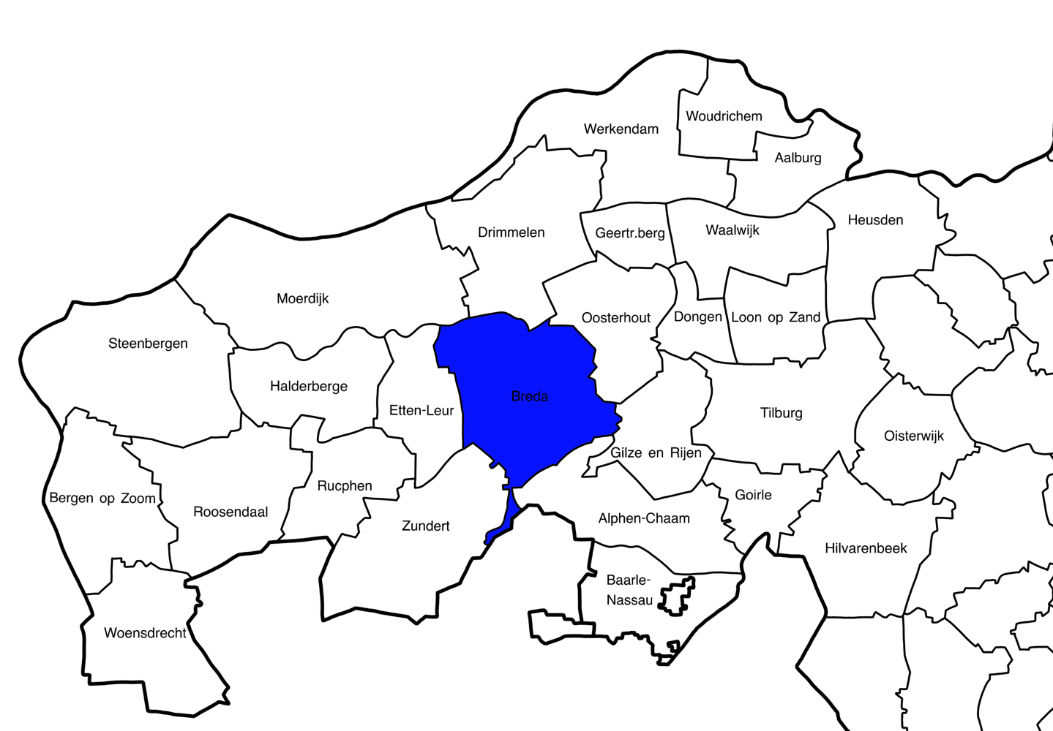
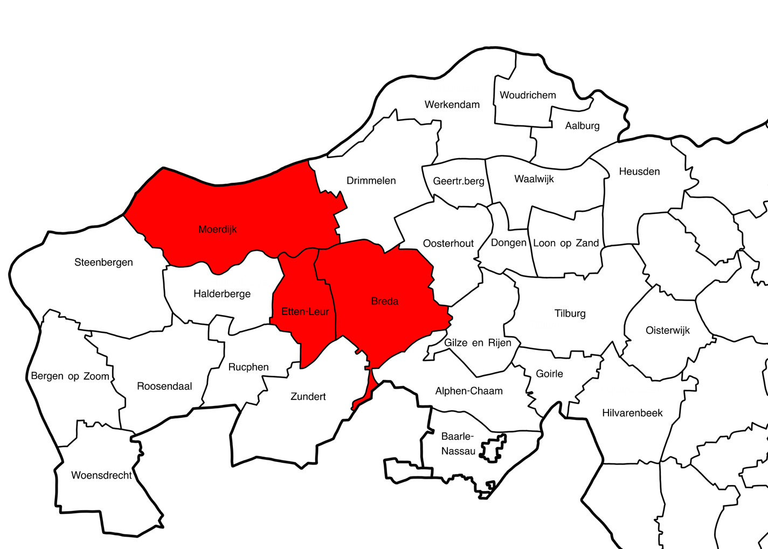
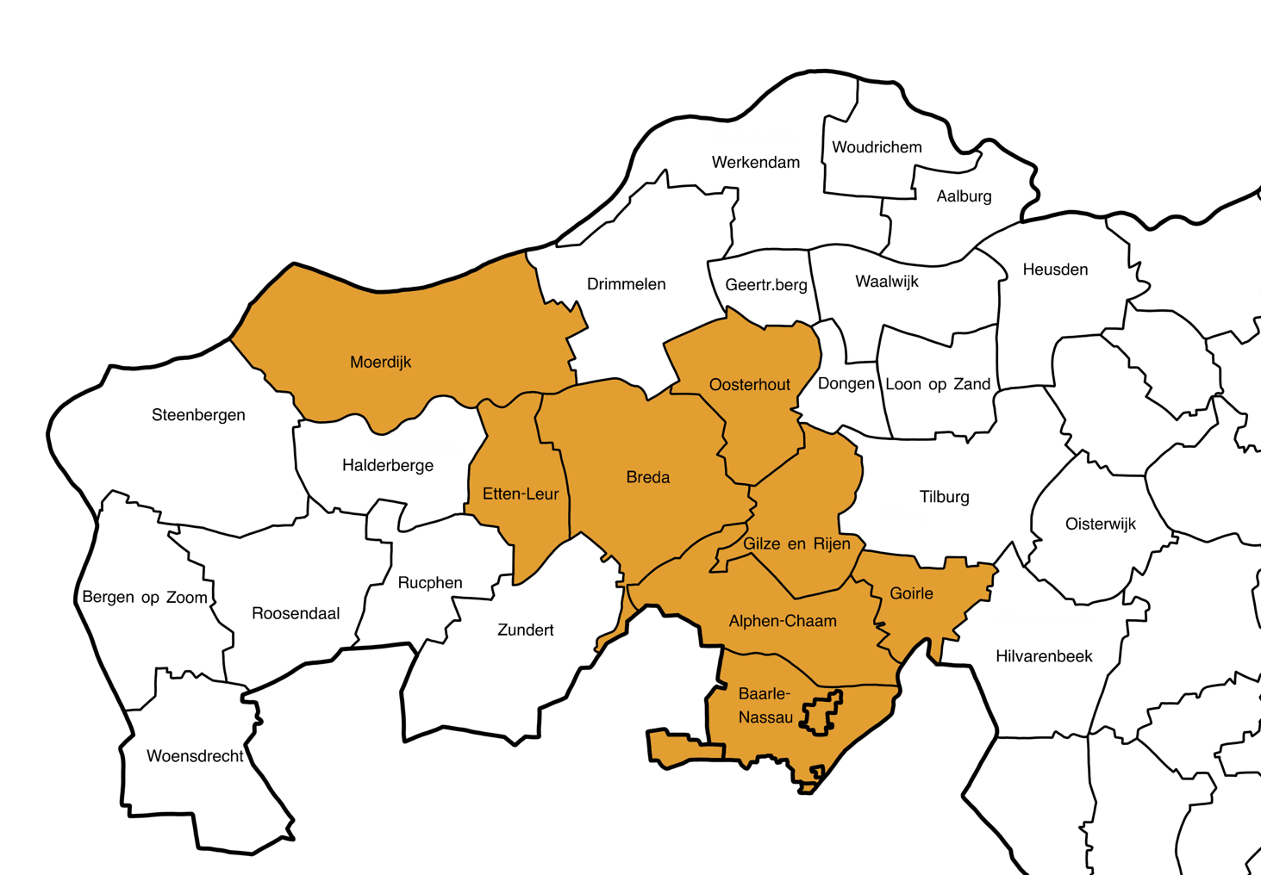
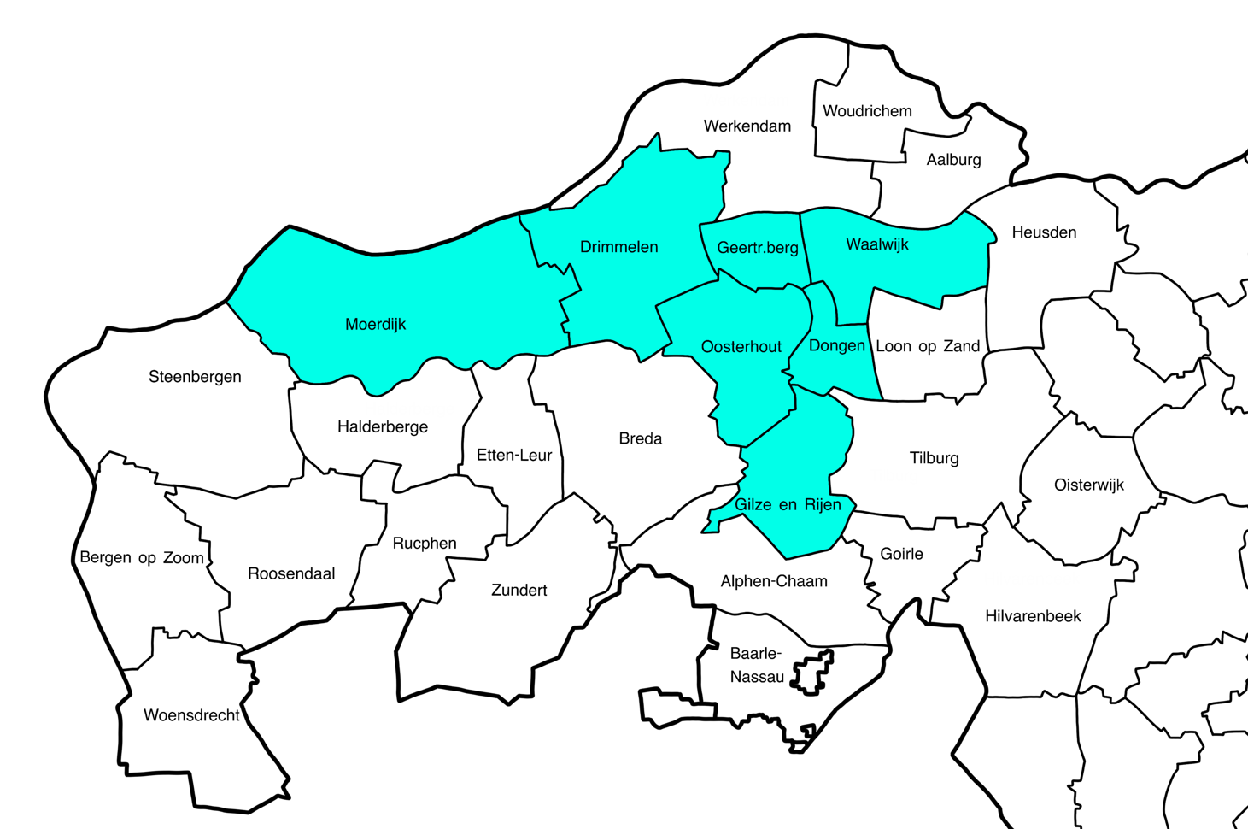
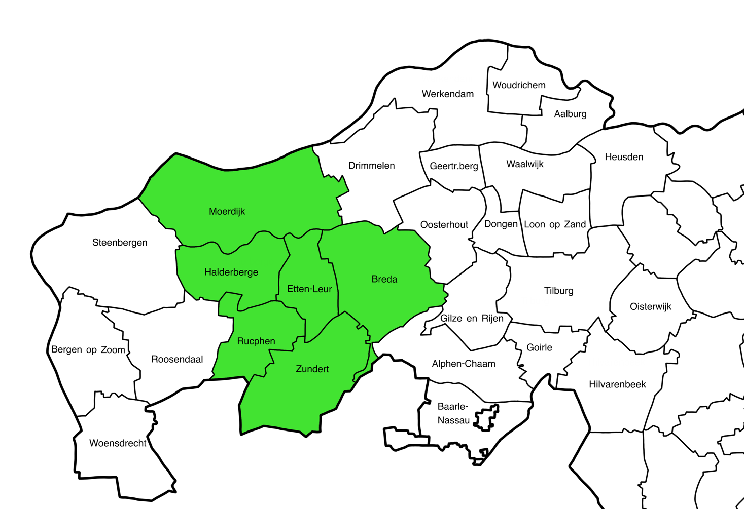
TMZ: regio Breda
Amphia
Ziekenhuis
Avoord
VVT
Mijzo
VVT
Thebe
VVT
Surplus
VVT
Revant
MSR
De MARQ
VVT (GRZ)
Huisartsen
Zorggroep
Breda
Huisartsenzorg
Zorroo
Huisartsenzorg
Het huisartsenteam
Huisartsenzorg
Notes:
Harry

Slide 9
Anders denken….
woonzorg
locatie (ELV)
Van keten naar netwerk:
Zorg rondom patiënt, ipv rond om organisaties
Meer denken vanuit thuis(zorg) en tijdelijke intramurale zorg
Capaciteitsplanning inrichten vanuit ‘thuisgedachte’
thuis
ziekenhuis
thuis
Keten
huisarts
thuiszorg
revalidatie locatie
huisartsen praktijk
Netwerk
thuiszorg
woonzorg locatie
thuis
revalidatie locatie
ziekenhuis
Notes:
Dominique → Harry

Slide 10
Notes:
Dominique → Harry

Slide 11
Koers 2021 - 2023
  Regionale Coördinatie Functie
  Advance Care Planning
  Vroegsignalering
  Afdeling Transmurale Zorg
  Logeerzorg
  Kennis & Scholing
  ICT in de keten
Notes:
Harry

Slide 12
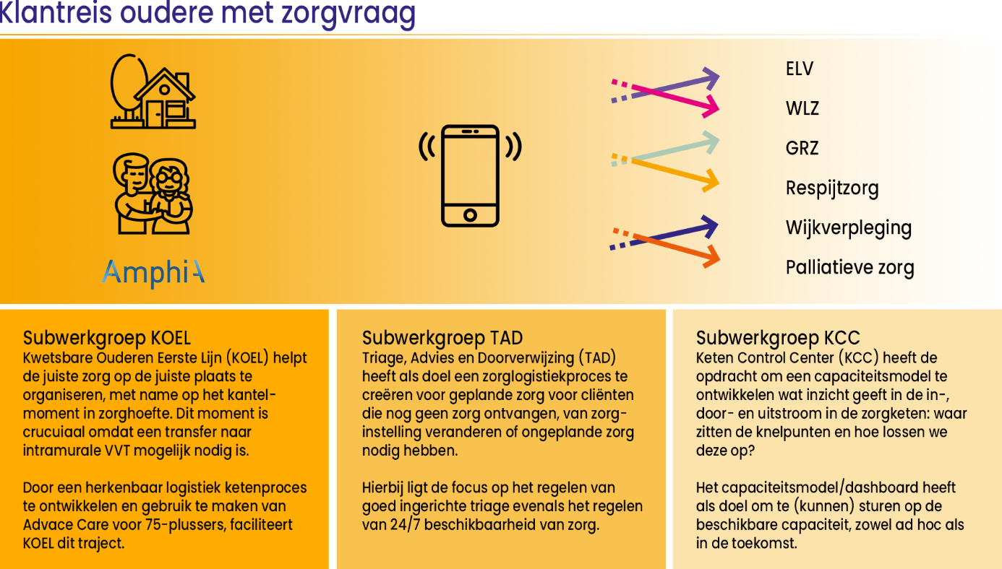
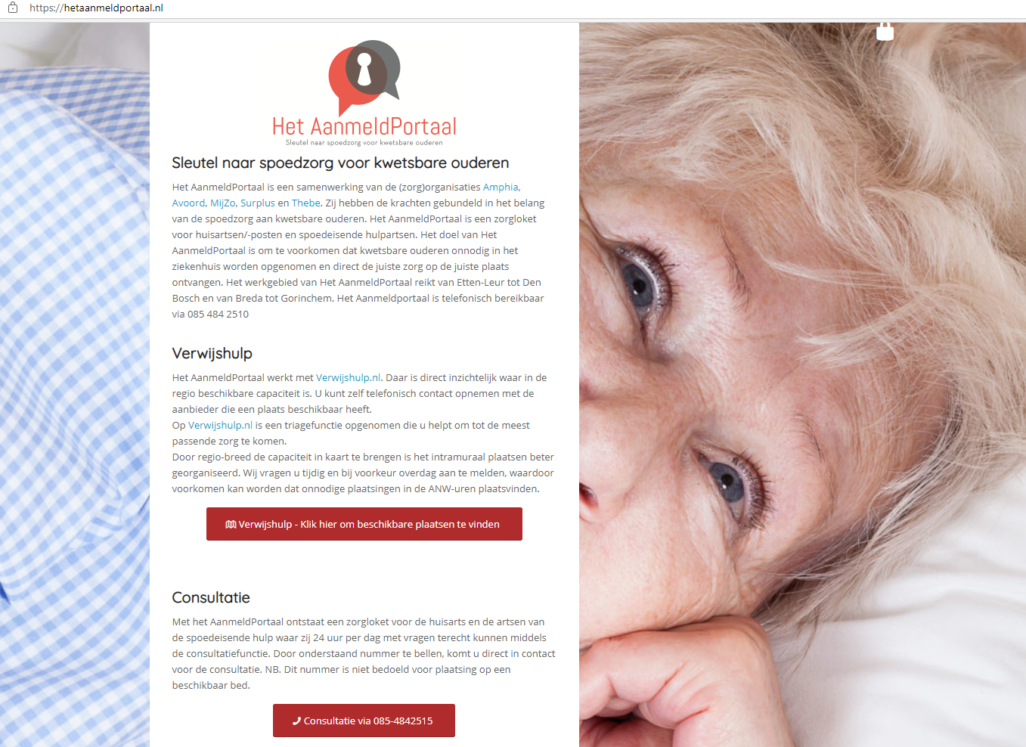
Vb. Regionale Coördinatie Functie
Notes:
Harry

Slide 13
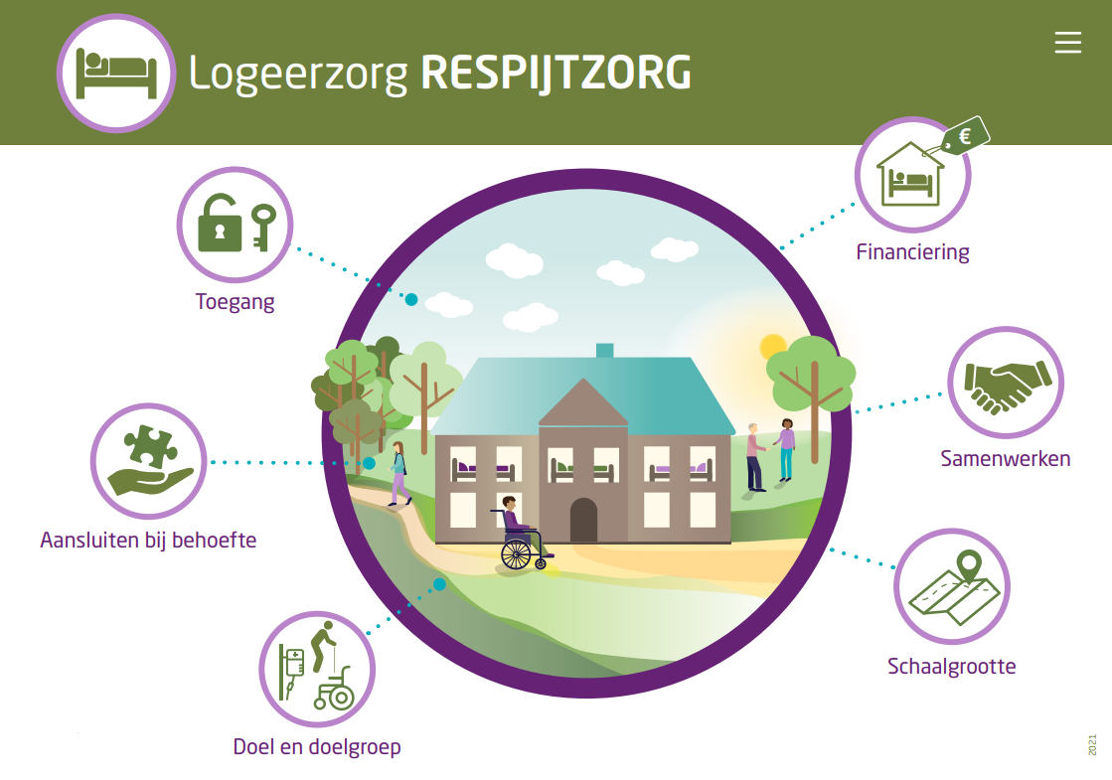
Vb. Logeerzorg
Notes:
Harry

Slide 14

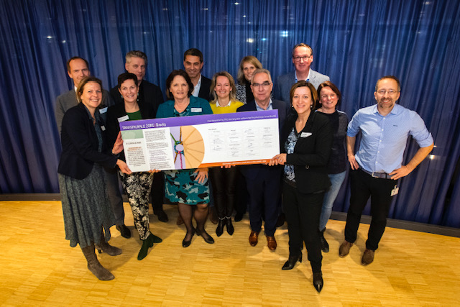
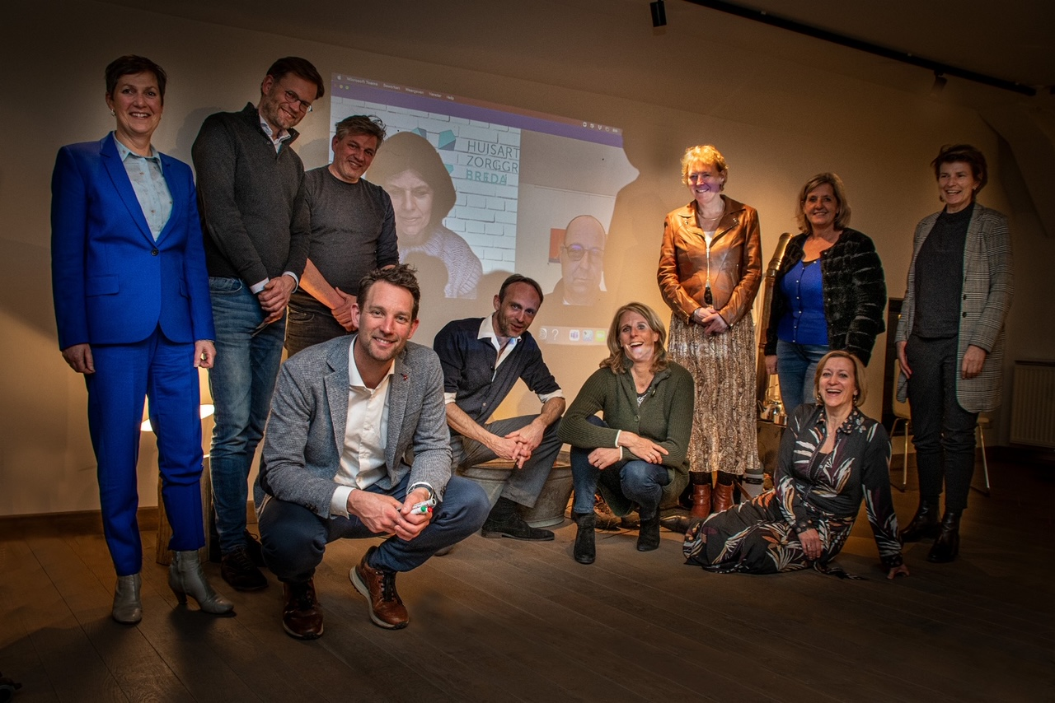

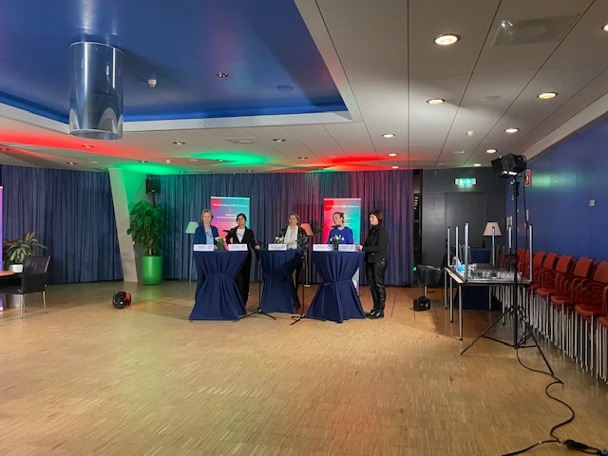
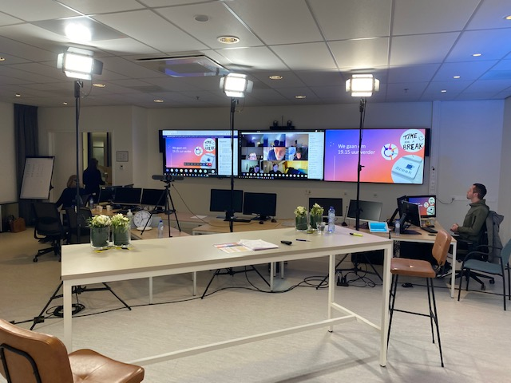
Realisatie(!)sessies
Notes:
Onoverzichtelijk…. Attenderen op verander interventies

Slide 15
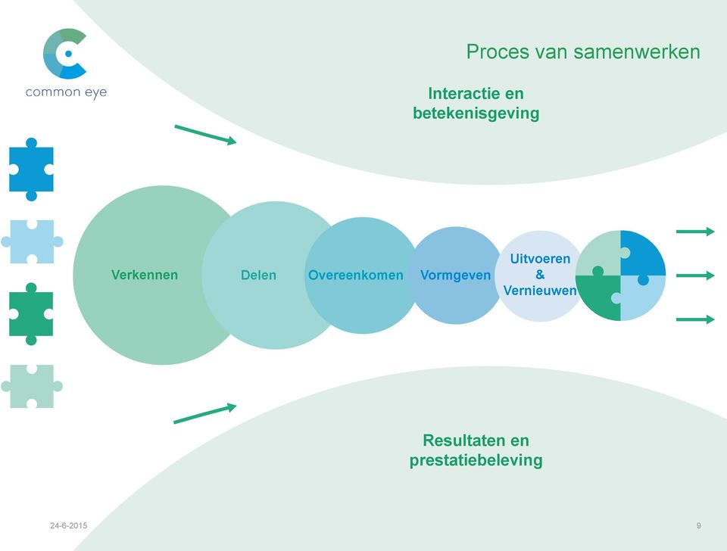
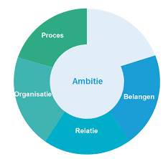
2023
Notes:
Mooi … wat erbij vertellen? Boodschap?

Slide 16
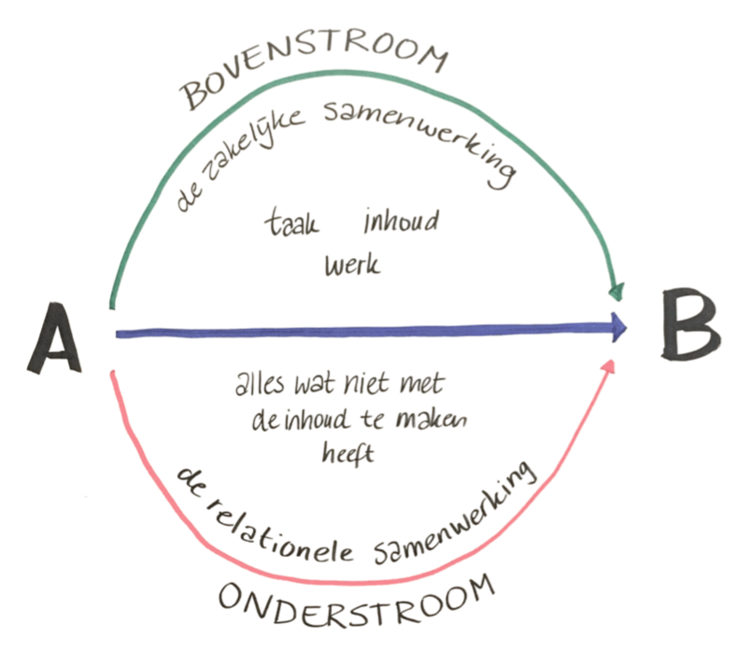
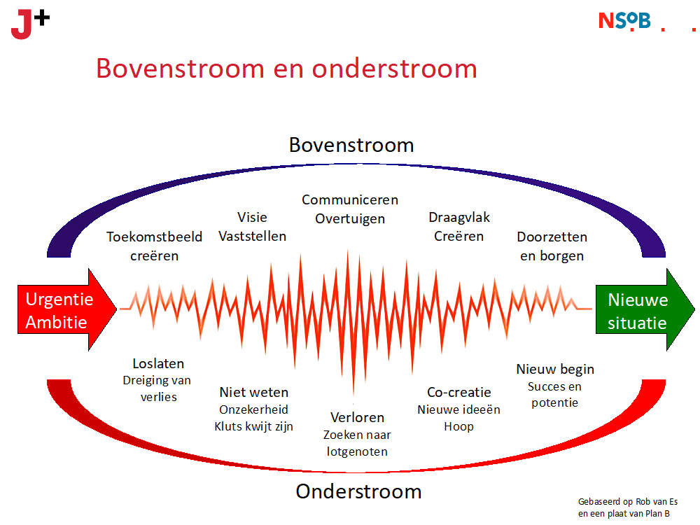
Als het moeilijk wordt?!
Notes:
Belangrijk
Dominique begint → daarna Harry

Slide 17
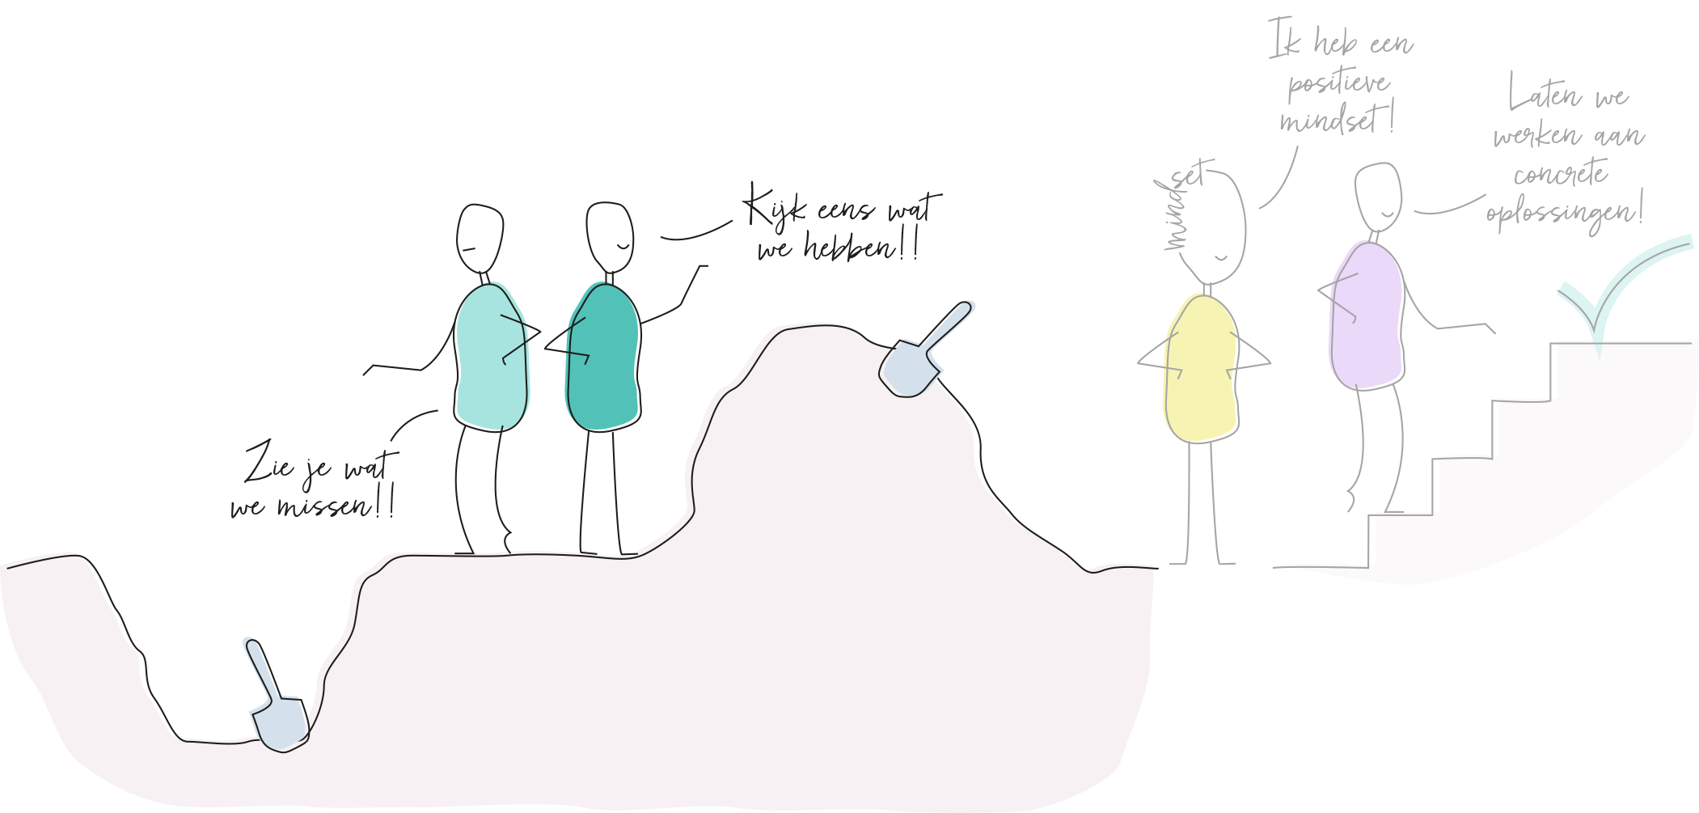
Notes:
Safety too

Slide 18
Lessons learned
  Kwaliteit van onderlinge verbindingen op álle niveaus versterken
  Alle onderdelen keten hebben een plek
  Aandacht hebben voor wat wél goed gaat, inspiratie halen indien nodig
  Waarderend leren en elkaar vast houden als het spannend wordt
  “Een” structuur kiezen
  Strategische alliantie (cocreatie) mét verzekeraar aangaan
  Wetenschappelijk onderbouwing inregelen
Notes:
Dia 17 en 18 heel mooi….. Ook safety2 gedachte…… wat gaat goed, leer daarvan
Bij oplopen druk risico weer meer wij-zij gedachten, niet constructief

Slide 19

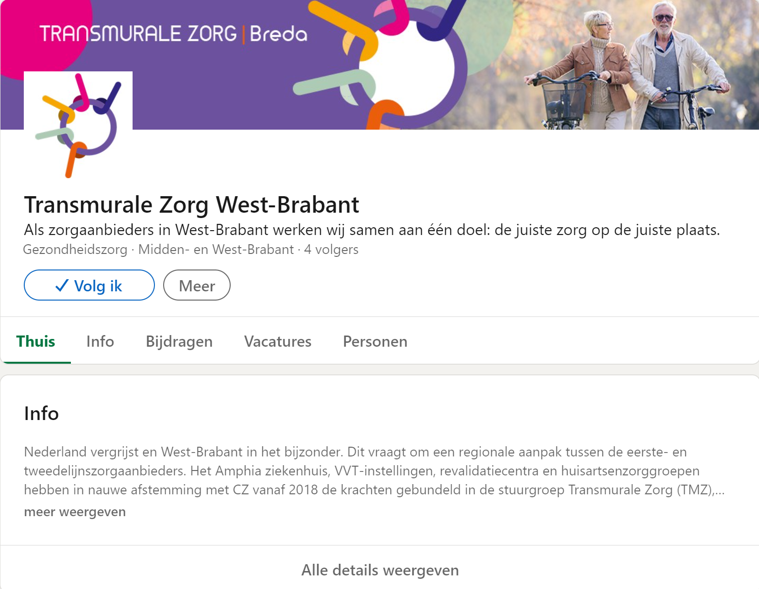
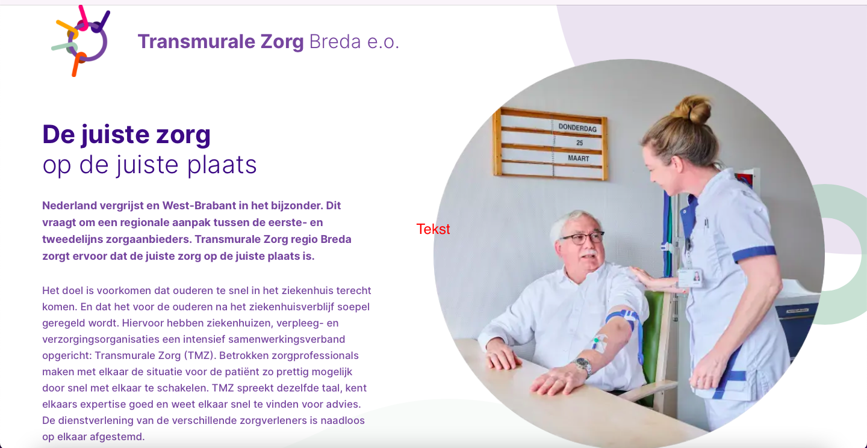
https://www.linkedin.com/company/transmurale-zorg-west-brabant/
https://www.tmz-breda.nl
Notes:
Harry

Slide 20
Vragen?

